Slide 1
ファイバー光コム共振器内マルチモード干渉を用いた
屈折率センサーに関する研究
安井研究室 永井 洸丞
Notes:
それではファイバー光コム共振器内マルチモード干渉を用いた屈折率センサーに関する研究と題しまして安井研究室の永井が発表します

Slide 2
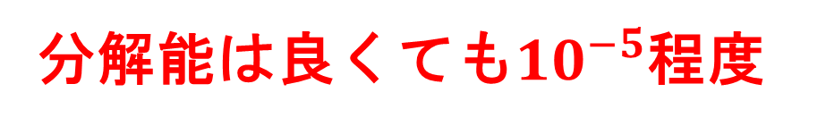
研究背景
従来の屈折率センサー
SPRセンサー（プリズム型、光ファイバー型）
マルチモード干渉屈折率センサー
分解能は良くても${10}^{−5}$程度
サンプルの屈折率変化を周波数領域での変化として見ることが出来れば分解能の更なる向上が可能となる
従来のマルチモード干渉屈折率センサーを応用し、光コムの技術を用いた屈折率センサーを作製する
Notes:
まず研究背景として従来の屈折率センサーにはSPRセンサーやマルチモード干渉屈折率センサーがあります。
時間の関係上SPRセンサーの詳細については省略させて頂きます。
屈折率センサーの用途としては主にバイオ、医療への応用が挙げられますが、これらの屈折率センサーの分解能は良くても${10}^{−5}程度に$限られていました。
${しかし10}^{−5}程$度の分解能となると検出できないようなサンプル、例えば新種のウィルスなどがあるため更なる分解能の向上が望まれています。
そこでどうすればより分解能が高い屈折率センサーが実現できるか考えた時に
サンプルの屈折率変化を周波数領域での変化として見ることが出来ればより分解能を向上できるのではないかと考えました。
そこで本研究ではマルチモード干渉屈折率センサーを応用し、光コムの技術を用いた屈折率センサーを提案しました。

Slide 3
一般的なファイバー構造
クラッド
コア
全反射
Notes:
まず従来法のマルチモード干渉屈折率センサーの原理を
簡単に説明していきたいと思いますが
一般的なファイバーの構造としては
このように光が伝播するコアの外側にクラッドという層があり、
このクラッドの屈折率によってファイバー内の光の伝搬の仕方が変わってきます。（4ページへ）

Slide 4
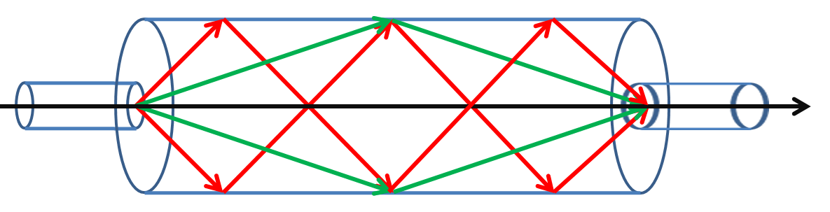
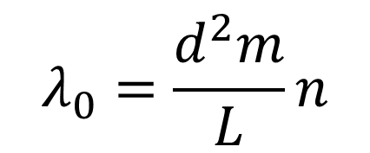
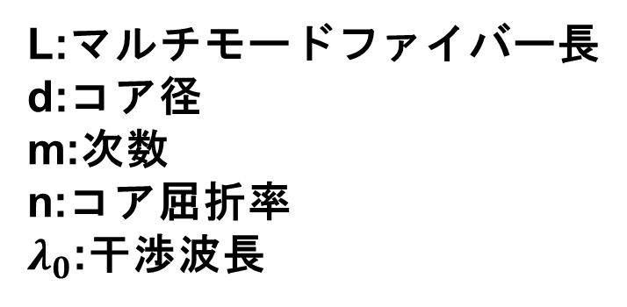
マルチモード干渉(MMI:multimode interference)
L
マルチモード干渉の干渉波長を表す式
$$λ_{0}=\frac{d^{2}m}{L}n$$
SMF
SMF
L:マルチモードファイバー長
d:コア径
m:次数
n:コア屈折率
$λ_{0}$:干渉波長
Cladless MMF
Ref)S Taue , Y Matsumoto , H Fukano, and K Tsuruta,JJAP51(2012)04DG14
Notes:
一方、マルチモード干渉センサーはこの図のようにクラッドの無いマルチモードファイバーの両端にシングルモードファイバーを融着した構造となっています。
このマルチモードファイバーの部分がセンサー部となり周囲のサンプルが一般的なファイバーのクラッドの部分の役割を果たしています。
マルチモード干渉はこの図のようにマルチモードファイバー内のある特定の場所で伝搬する光が互いに干渉を起こす現象のことを言います。
この時、出力の光スペクトルを測定すると干渉波長部分でディップかピークが生じます。この式はマルチモード干渉の干渉波長を表しています。
この干渉波長はセンサー部の周囲のサンプルの屈折率によって変化するのですがその詳しい原理を次に説明します。（5ページへ）
（5ページの続き）この式のコア径dが変化するので干渉波長も変化します。
従来のマルチモード干渉屈折率センサーはこのようにサンプルの屈折率変化を干渉波長のシフト量から測定しています。（6ページへ）

Slide 5
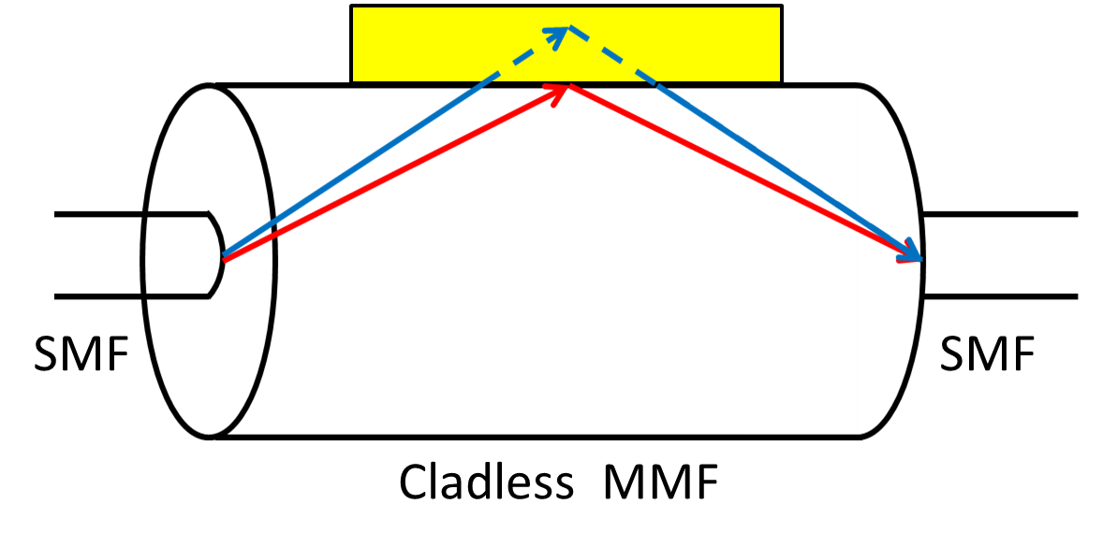
グースヘンシェンシフト
実効的なコア径の変化
サンプル
サンプルの屈折率が高いと光の染み込み量も多くなる
実効的なコア径の増加
干渉波長のシフト
Ref)H Fukano, shingi.jst
Notes:
まずファイバー内を伝播する光はこのようにコアとクラッドの境界で全反射して伝搬していくのですが
全反射するときにはグースヘンシェンシフトという現象が生じています。
グースヘンシェンシフトとは簡単に言うとクラッド部分の屈折率によって反射光の出る位置が変化する現象です。
イメージとしてはこの図のようにグースヘンシェンシフト量が大きい場合は
光がクラッドの部分に染み込んだ後、再びコアの部分に出ていくような感じです。
マルチモード干渉ではクラッドの部分がサンプルとなっていますが
サンプルの屈折率が高いとグースヘンシェンシフト量も大きくなります。
シフト量が大きいとこの図のように（アニメーション）実効的なコア径が大きくなります。
コア径が変化すると（4ページへ）

Slide 6
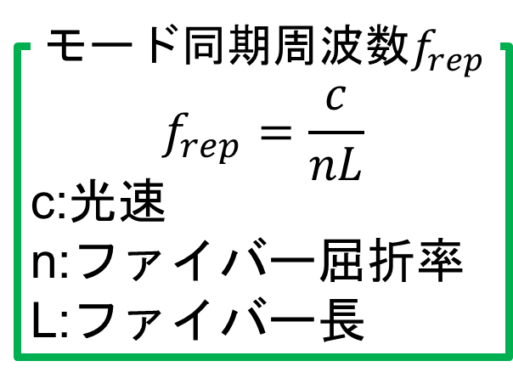
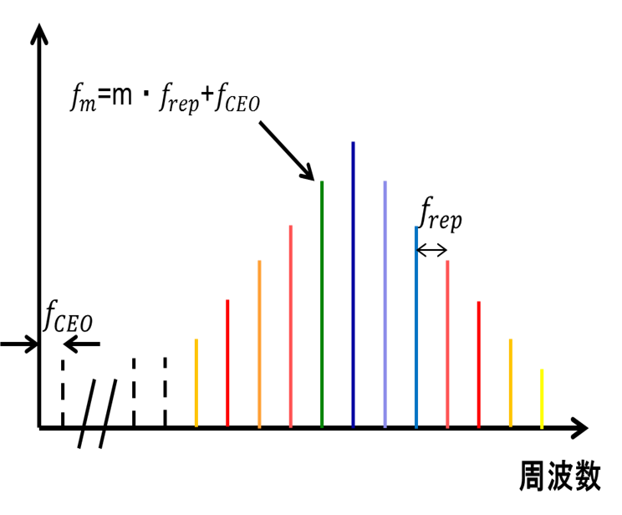
光コムを用いたマルチモード干渉屈折率センサー
サンプルの屈折率変化
モード同期周波数の変化
Notes:
本研究では従来のマルチモード干渉センサーに光コムの技術を応用したセンサーの開発を目指しています。
このセンサーはサンプルの屈折率変化を光コムの周波数領域でのモード同期周波数の変化として見るセンサーです。
まず光コムについて簡単に説明すると
光コムはモード同期レーザーでありこのように周波数領域では櫛の歯のようなスペクトル構造を示します。
この各コムモード間隔を示すモード同期周波数frepはこのような式で表されます。
ここでサンプルの屈折率変化でモード同期周波数が変化する原理を説明します。(7ページへ）
（7ページの続き）モード同期周波数の式で実際にファイバーの長さは変わりませんが
Lは実質、光路長を表しているのでサンプルの屈折率が変化するとモード同期周波数も変化するということになります。
このようにサンプルの屈折率変化をモード同期周波数の変化として見ることが出来れば
周波数カウンターを用いることで従来法よりも分解能を一桁から二桁程向上できると考えています。（8ページへ）

Slide 7
グースヘンシェンシフト
グースヘンシェンシフト量の変化による光路長の変化
サンプル
サンプルの屈折率が高いと光の染み込み量も多くなる
光路長の増加
モード同期周波数の変化
Ref)H Fukano, shingi.jst
Notes:
従来法ではグースヘンシェンシフト量の変化による
干渉波長の変化を見ていましたが
本研究でのセンサーはグースヘンシェンシフト量の変化による
光路長の変化に着目します。（アニメーション）
この図のようにグースヘンシェンシフト量が大きいと
光がサンプルに染み込む量も多くなるのでその分、光路長が大きくなります。
光路長が大きくなると（6ページへ）

Slide 8
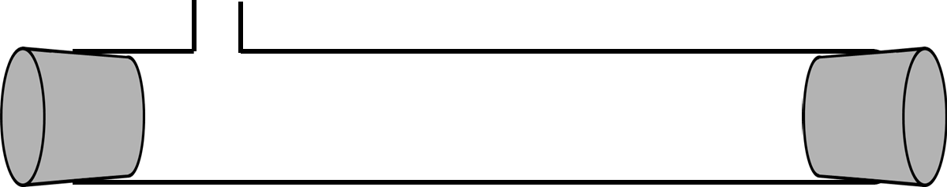
センサー部の構造
ガラス管
SMF
cladlessMMF
Notes:
ここからは実験内容についてですがまず、
使用するマルチモード干渉センサーの構造はこの図のような構造となっています。
センサー部はこのように
ガラス管の中にマルチモード干渉のファイバーを通してあります。
ガラス管の両端はシリコンゴムで閉じてあり
そしてサンプルをここから入れてセンサー部をサンプルにひたす
といった構造となっています（9ページへ）

Slide 9
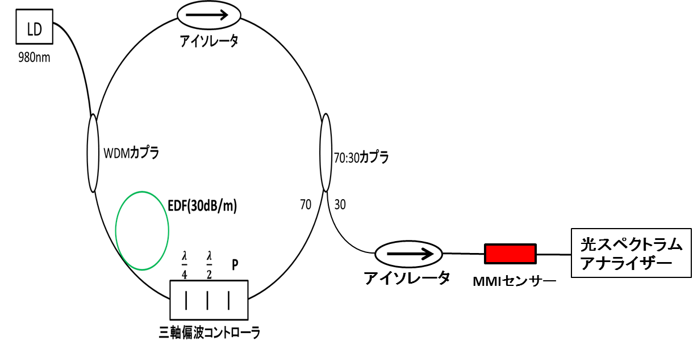
マルチモード干渉センサーの性能評価
4次の干渉が波長1560nm付近に出るようにMMIセンサーを設計
Notes:
まずマルチモード干渉センサーの性能評価実験を行いました。
この図は性能評価実験の実験系を表しています。
簡単に説明するとLDから出た光はWDMカプラを通じてエルビウム添加ファイバーEDFへ流れます。
EDFで光は励起され1550nm帯の光となります。
励起された光はアイソレータによって共振器内を一定の方向に流れます。
光の偏光状態は三軸偏波コントローラによって調整されます。
出力としてこの70：30の分岐カプラから1550nm帯の光が出力されます。
ここまでが通常の光コム共振器の系です。
この出力波長に対応するために4次の干渉が1560nm付近に出るようにマルチモード干渉センサーは設計されています。
今回はマルチモード干渉センサーの性能評価を行うので
このように出力部にマルチモード干渉センサーを入れた時と入れていない時のスペクトルを光スペクトラムアナライザーで測定し、スペクトル形状を比較しました。（10ページへ）

Slide 10
マルチモード干渉センサーの性能評価
スペクトル比較図
強度比較図
Notes:
この図が測定結果です。
左がスペクトルの比較図を表しています。
青線がマルチモード干渉センサーを入れていない時のスペクトルで
赤線がマルチモード干渉センサーを入れた時のスペクトルを表しています。
このようにマルチモード干渉センサーを入れた場合、いくつかマルチモード干渉によるディップが生じています。
次に右の図はマルチモード干渉センサーを入れた時と
入れていない時のスペクトルの強度比を表しています。
このように1560nm付近でピークがでているのでこのセンサーは設計通りにできていると言えます。（11ページへ）

Slide 11
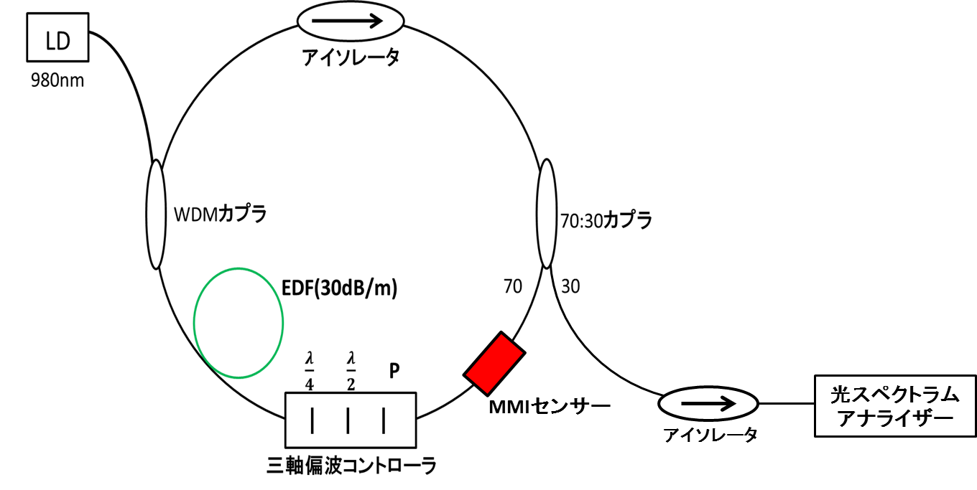
MMIセンサー入りの光コム共振器の出力スペクトル測定
実験系
Notes:
マルチモード干渉センサーの性能評価が出来た為、
次に共振器内にマルチモード干渉センサーを組み込みモード同期が掛かるかを確認する実験を行いました。
この図がその実験系を表しています。
先ほどは光コム共振器の出力部分にマルチモード干渉センサーを入れてスペクトルを測定していましたが
今回はこのように共振器の内部にマルチモード干渉センサーを組み込み
モード同期が掛かるかを確認しました。（12ページへ）

Slide 12
MMF入りの光コム共振器の光スペクトル
モード同期時のスペクトル
非モード同期時のスペクトル
Notes:
まずガラス管に何もいれずにセンサーを空気中に置いた状態で
偏波コントローラを回してモード同期が掛かるポイントを探したところ、
あるポイントでモード同期を掛けることに成功しました。
これはその時の光スペクトルを表しています。
左がモード同期が掛かった時のスペクトルで
右がモード同期が掛かっていない時のスペクトルです。
通常、モード同期が掛かっていない状態では
この右の図のように細長いスペクトルとなるのですが
この左の図のようにブロードな光スペクトルが得られたので
この状態はモード同期が掛かっている状態であると言えます。（13ページへ）

Slide 13
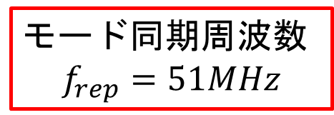
MMF入りの光コム共振器のRFスペクトル
周波数領域でのコムモード
モード同期周波数
$$f_{rep}=51MHz$$
Notes:
この図はモード同期が掛かったときの周波数領域でのスペクトルを表しています。
この時のモード同期周波数は51MHzで
共振器のファイバーの長さから見積もった値に近い値となりました。（14ページへ）

Slide 14
マルチモード干渉センサーを空気中に置いた状態でモード同期を掛けることに成功した
サンプルに水を用いてモード同期が掛かるか確認
水の場合、モード同期を確認できなかった
水を入れた時にスペクトルがどのように変化するかを見たい
Notes:
結果としてMMIセンサーを空気中に置いた状態で
モード同期を掛けることに成功したため
サンプルを水に変えてモード同期が掛かるかを確認しました。
しかし水を用いた時にはモード同期を確認することが出来ませんでした。
そこでマルチモード干渉センサーを水に入れた時にスペクトルがどのように変化するのか
を見るための実験を行いました。（15ページへ）

Slide 15
水を入れた場合のスペクトル測定
MMIセンサーを入れていない時
MMIセンサーを空気中に置いた時
MMIセンサーを水中に置いた時
Notes:
その実験系がこの図となっています。
実験系は性能評価実験と同じでMMIセンサーを入れていない時、
MMIセンサーを空気中に置いた時、
MMIセンサーを水中に置いた時
の3パターンでスペクトルを測定しました。（16ページへ）

Slide 16
3パターンのスペクトル比較
MMI無し
MMI(空気中）
MMI(水中）
Notes:
この図が測定したスペクトルです。
左がリニアスケールでのスペクトル、
右がログスケールでのスペクトルを表しています。
赤線がMMIセンサー無しの場合、
青線がMMIセンサーを空気中に置いた場合、
緑の線がMMIセンサーを水中に置いた時のスペクトルを表しています。
このスペクトル比較図を見るとMMIセンサーが空気中にあるときと
水中にあるときでパワーがかなり落ちていることが分かりました。
またこの図からピークよりも若干長波長側の光の強度が高くなっていることが分かります。
このことから水を入れたことによりマルチモード干渉のピークが長波長側にシフトしたと考えられます。（17ページへ）

Slide 17
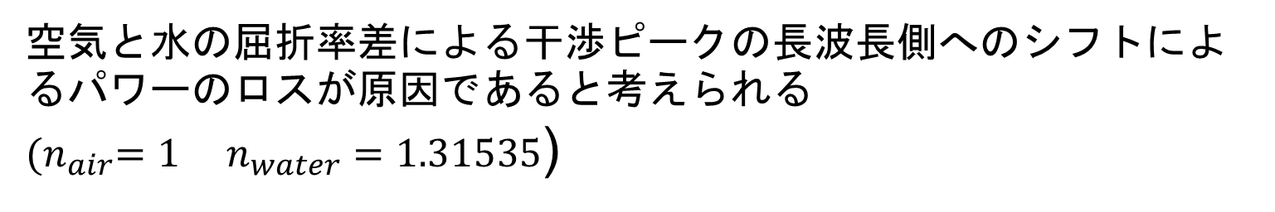
まとめ
センサーを空気中に置いてモード同期を掛けることに成功
サンプルに水を用いてモード同期が掛かるかを確認
センサーを水中に置いたときにモード同期が確認できなかった
空気と水の屈折率差による干渉ピークの長波長側へのシフトによるパワーのロスが原因であると考えられる
${(n}_{air}=1 n_{water}=1.31535$)
水を入れた時に干渉ピークが1560nm前後になるようにマルチモード干渉センサーを再度設計し、モード同期が掛かるか確認
（予定）
Notes:
以上をまとめると
センサーを空気中に置いた状態でモード同期を掛けることに成功したので
次にサンプルとして水を用いて再度モード同期が掛かるかを確認しました。
しかし、センサーを水中に置いた時、モード同期を確認することができませんでした。
考えられる原因としては水を入れたことにより干渉ピークが長波長側へシフトしたことによるパワーのロスが考えられます。
そこで今後の予定としては
水を入れた時の干渉ピークが1560nm前後に来るようにマルチモード干渉センサーを再度設計し、
モード同期が掛かるかを確認していく予定です。
以上です。

Slide 18
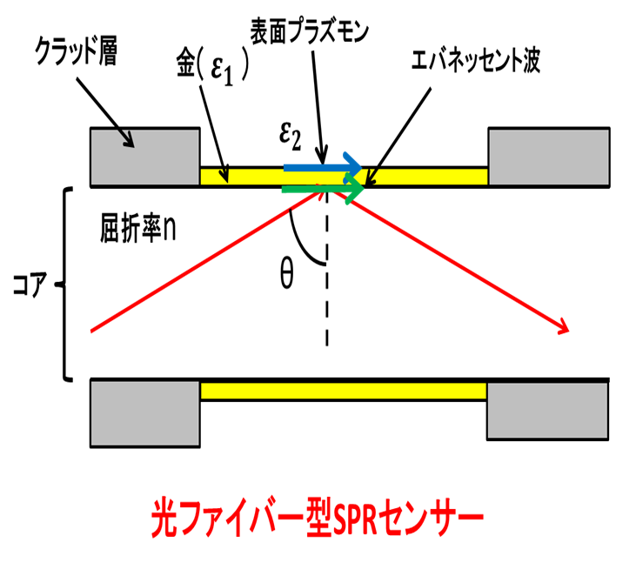
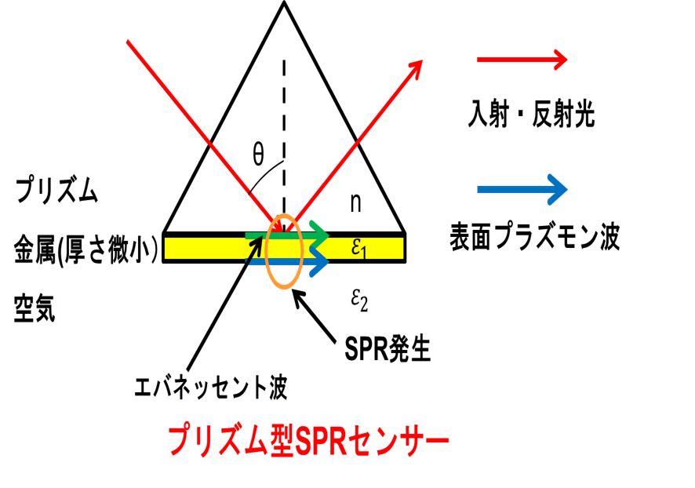
SPRセンサー

Slide 19
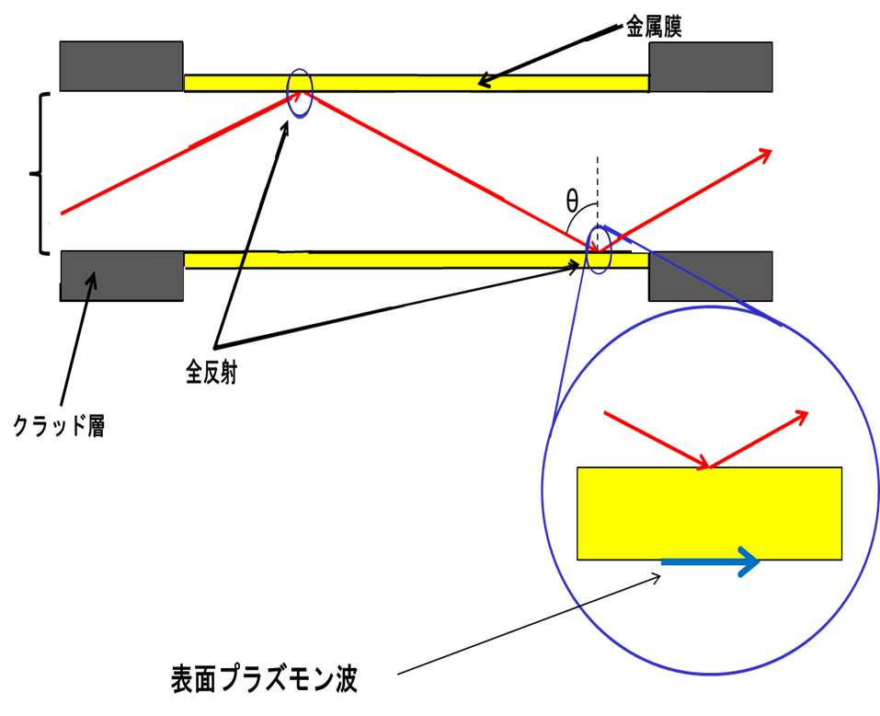
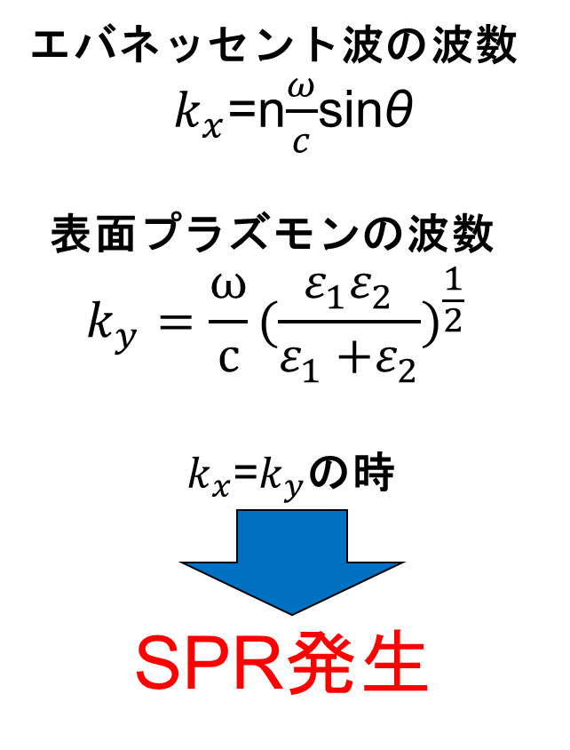

Slide 20
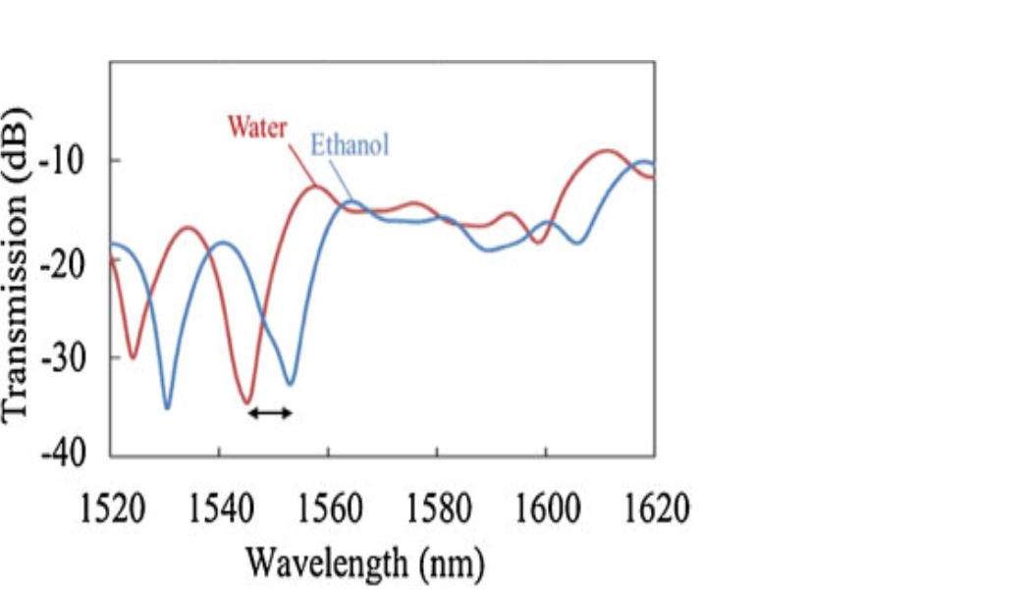
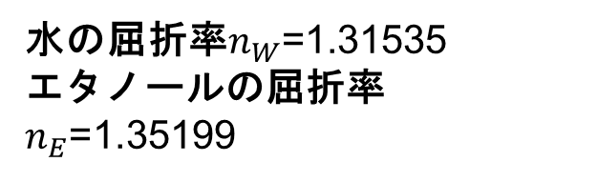
サンプルの屈折率変化によるマルチモード干渉波長のシフト
水の屈折率$n_{W}$=1.31535
エタノールの屈折率
$n_{E}$=1.35199
屈折率変化による干渉波長シフト
Ref)Shuji Taue, Hiroyuki Daitoh, and Hideki Fukano, JJAP 54,04DL07(2015)

Slide 21
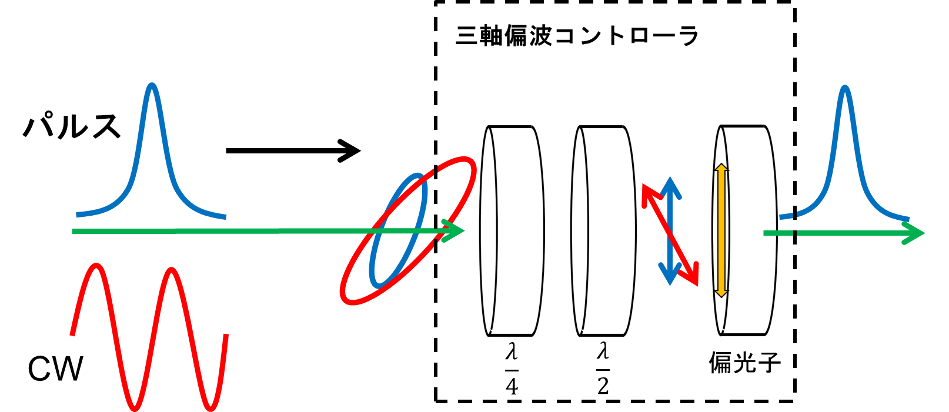
偏光調整
波長板と偏光子でパルス光のみ通すようにする
Notes:
ファイバーレーザーから短パルスを発生させるためにファイバー中の非線形偏波回転によるモード同期を用いた。
非線形偏波回転とは光強度に依存して伝搬光の直行する二つの成分間に位相差が生じ、
両者の成分から構成される楕円偏波面が自分自身で超高速に回転する現象である。
光ファイバーを伝播したパルス成分は非線形偏波回転が生じるのに対しCW成分は非線形偏波回転を生じないので両者間で偏光面の回転度合が異なる。
ファイバーから出力された光はパルス成分のみが偏光子を透過しCW成分は透過できないようλ/4波長板とλ/2波長板を使って偏光調整を行う。その結果パルス成分のみが偏光ゲートを通過することが出来る。
厳密にはパルス成分の中でもピークパワーの強い成分のみが偏光子を通過できる。

Slide 22
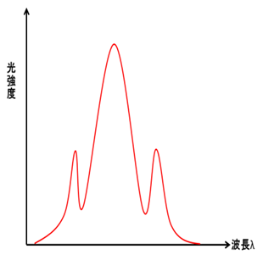
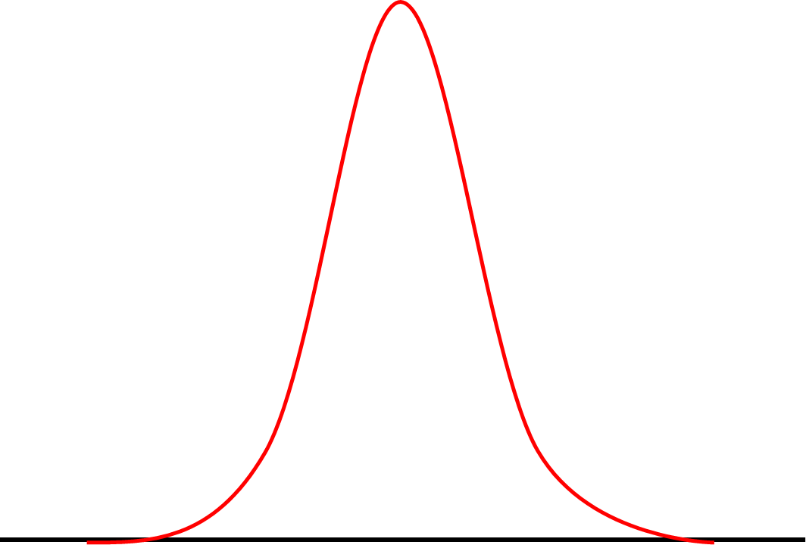
光コムスペクトルの特性
共振器のトータル分散値に依存。
ソリトンパルス(分散値→負)
スペクトルの再現性が高い
波長分散による
パルス拡がり
ソリトン
スパイク
自己位相変調によるパルス圧縮
ソリトンパルスの生成原理
ソリトンパルスの
光スペクトル
http://optipedia.info/lsource-index/laser-index/ultrashort-pulse/pulse-compression/soliton/ 参照
Notes:
次に光コムスペクトルについて説明します。光コムスペクトルとその特性は共振器のトータル分散値に～
ソリトンパルスは分散値が負の値である異常分散領域において生じるパルスです。
ソリトンパルスはスペクトルの再現性が高く、この右の図のようにピークの両サイドにソリトンスパイクが現れるという特徴があります。
異常分散領域では波長によって光に進む速さが異なる分散によってパルスが広がりますが自己位相変調の効果によってパルスは圧縮されます
ソリトンパルスはこの波長分散によるパルス拡がりと自己位相変調によるパルス圧縮が釣り合っているため安定したパルス波形となります
---------------------------------------------------------------------------------------------------
自己位相変調…光が光ファイバーを伝播するとき、自分自身の強度に起因する屈折率変化により位相がシフトしてしまう現象

Slide 23
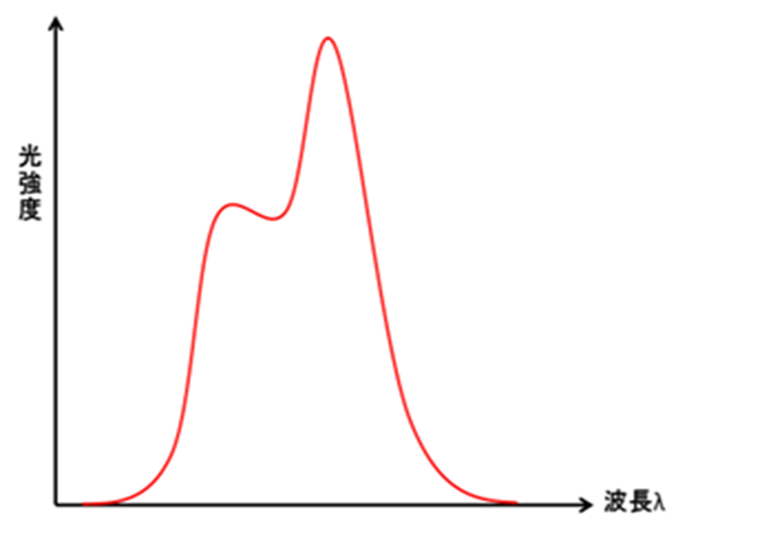
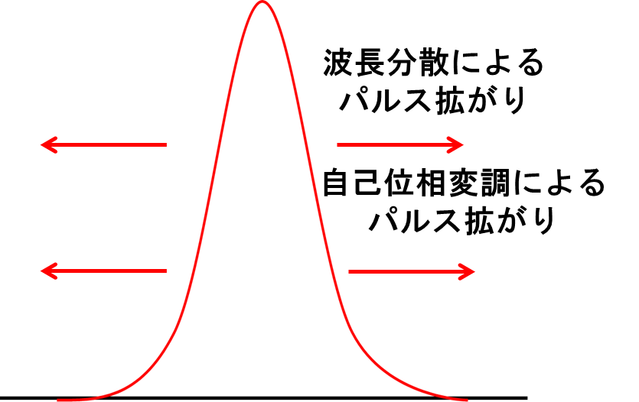
ストレッチドパルス(分散値→正)
スペクトル幅が広く、光のパワーが強いがモード同期が掛かりにくくなる
ストレッチドパルスの
光スペクトル
ストレッチドパルスの生成原理
Notes:
次に分散値が正の値の時の正常分散領域に生じるストレッチドパルスについて説明します。
ストレッチドパルスはスペクトル幅が広く、光のパワーが強いもののモード同期が掛かりにくくなるという特徴があります。
正常分散領域では波長分散も自己位相変調もパルスが広がる方向に働くためパルスは広がっていきあまり安定ではありません
本研究ではファイバー共振器内にSPRセンサーを組み込んだ時に
安定かつ再現性の良い光コムスペクトルを得る必要があるため
、光スペクトルがソリトンとなるよう、
負の分散特性があるシングルモードファイバーを長めにとったファイバー共振器を作製しました。

Slide 24
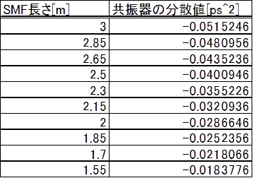
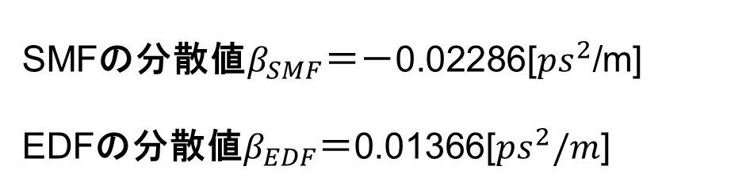
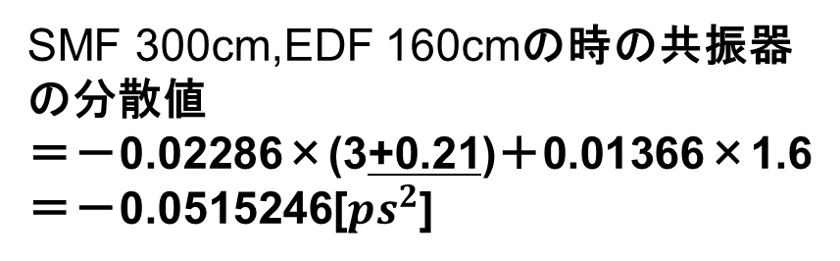
共振器のトータル分散値の推定方法
SMFの分散値$β_{SMF}＝$－0.02286[${ps}^{2}$/m]
EDFの分散値$β_{EDF}$＝0.01366[${ps}^{2}/m$]
SMF 300cm,EDF 160cmの時の共振器の分散値
＝－0.02286×(3+0.21)＋0.01366×1.6
＝－0.0515246[${ps}^{2}$]
カプラ内のSMF長
負の分散
SMFをカットしていきその時の分散値と光コムスペクトルを測定する
Notes:
ここで共振器～
シングルモードファイバーとEDFの分散値はそれぞれこのような値となります
共振器のトータル分散値はシングルモードファイバーとEDFの分散値の和で表されます。
今回の実験では最初にシングルモードファイバーを300cm,EDFを160cmとしたので、
その時の共振器のトータル分散値はこのような計算で求められます。
0.21はカプラ内に含まれるシングルモードファイバーの長さを考慮したものです。
この表は各ｼﾝｸﾞﾙﾓｰﾄﾞﾌｧｲﾊﾞｰの長さでの共振器のトータル分散値を表しています。
では共振器のこれらの分散値の時に
どのような光コムスペクトルが得られたかを実験結果から見ていきます。

Slide 25
モード同期の原理
モード同期
ファイバー共振器内の各縦モードの位相が、ある特定のタイミングで同期すること。連続波発振(CW:Continuous Wave)よりも高い光強度を得ることができる。
弱め合う干渉
弱め合う干渉
強め合う干渉
Notes:
本研究ではファイバー光コム共振器内にSPRセンサーを組み込みサンプルの屈折率変化がモード同期周波数や光コム周波数に与える影響を調べます。
まずモード同期の原理について簡単に説明します。モード同期とは～
モード同期は超短パルスを発生させることができ、～
モード同期で高い光強度が得られる理由は各縦モードが同期した時に強め合う干渉が起こるからです。
逆にモード同期していないモード部分は弱め合う干渉によって光の強度はほぼ0になります。

Slide 26
屈折率センサーの応用例
飲料の糖度測定
バイオエタノールの濃度測定
バイオ、医療への応用（タンパク質検出）

